Slide 1


Las emociones de mis hijos, ¿Cómo manejarlas?
Un corazón alegre es buena medicina, pero el espíritu abatido seca los huesos…
Proverbios 17:22

Slide 2

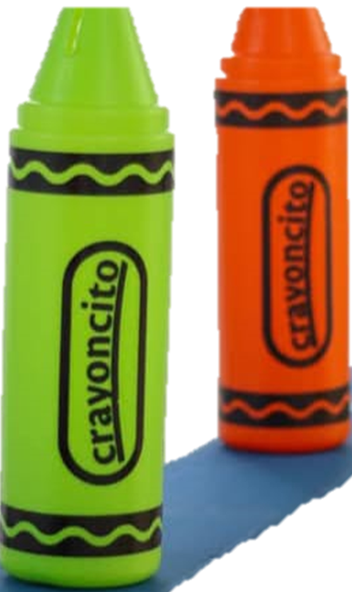
¿Qué son las emociones?
La palabra emoción, viene del latín ¨emotio¨
Implica tres estados complejos:
Una experiencia subjetiva
Una respuesta fisiológica
Una respuesta conductual expresiva
Pero, ¿Qué dice Dios de nuestras emociones?
Que Él nos creó a su semejanza (Génesis 1:27)
¡No se equivocó al crearnos emocionales!

Slide 3

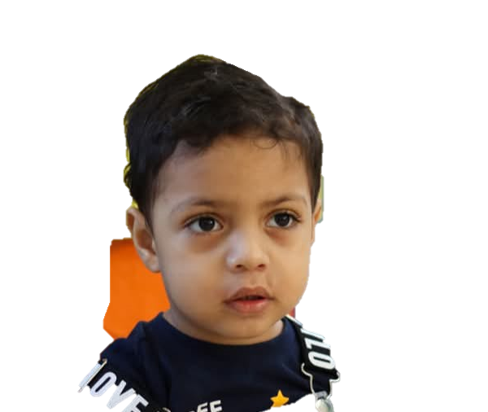
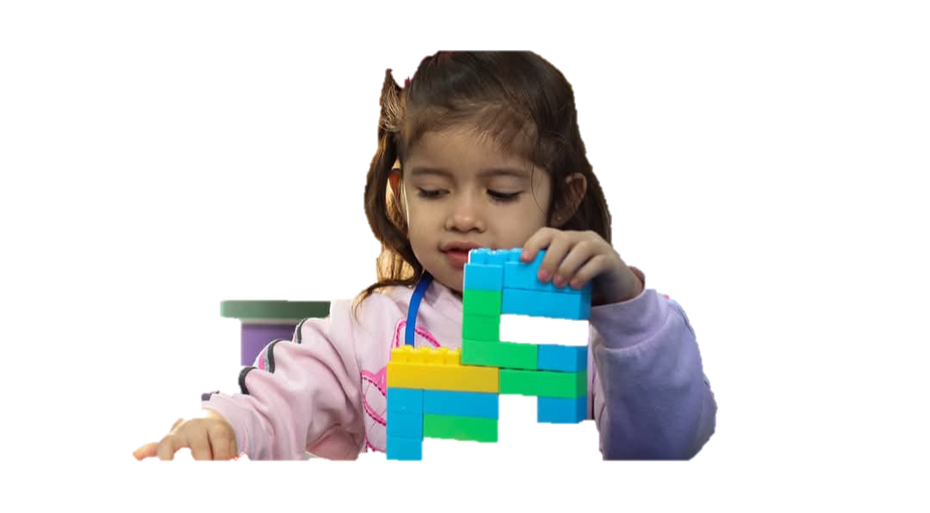
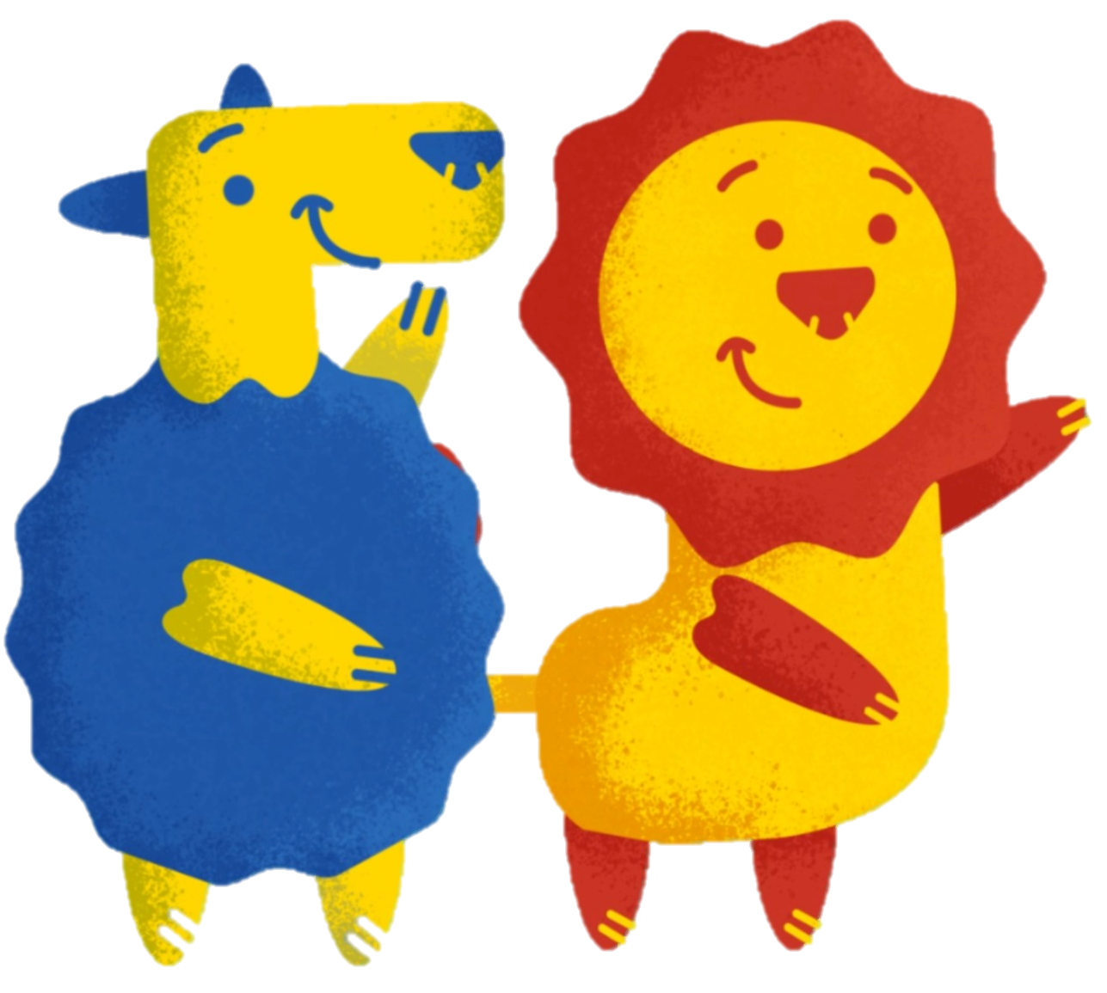
-Las emociones, son respuestas naturales del ser humano, pero creadas por Dios. -Desde bebés, necesitamos un acompañamiento emocional. -A medida que crece, “el modo en que el niño afronta una situación de crisis, va a ser reflejo en buena medida del modo en que la familia afronta la crisis”.
“La función protectora de la familia no funciona cuando los padres fingen que no ha ocurrido nada, sino cuando transmiten a sus hijos la idea de que están abordando juntos un problema que les afecta a todos”.
David Spiegel

Slide 4
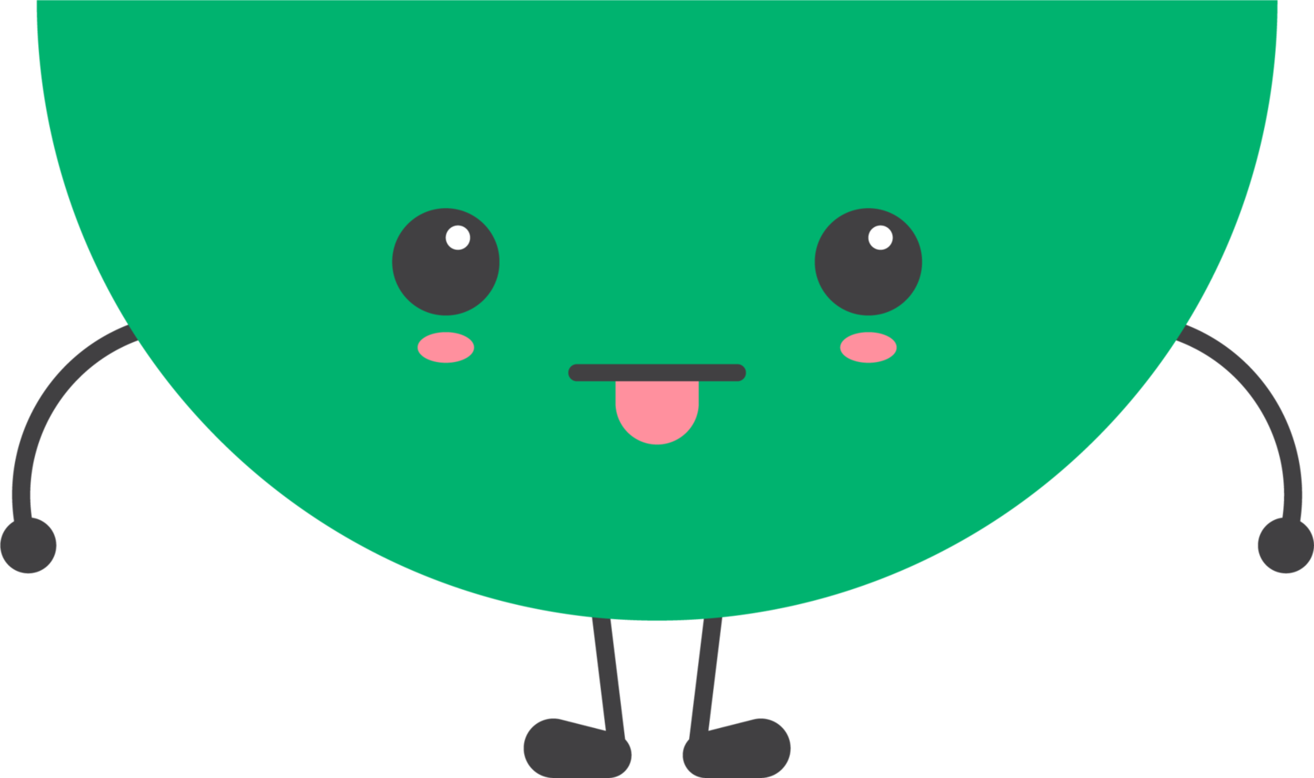
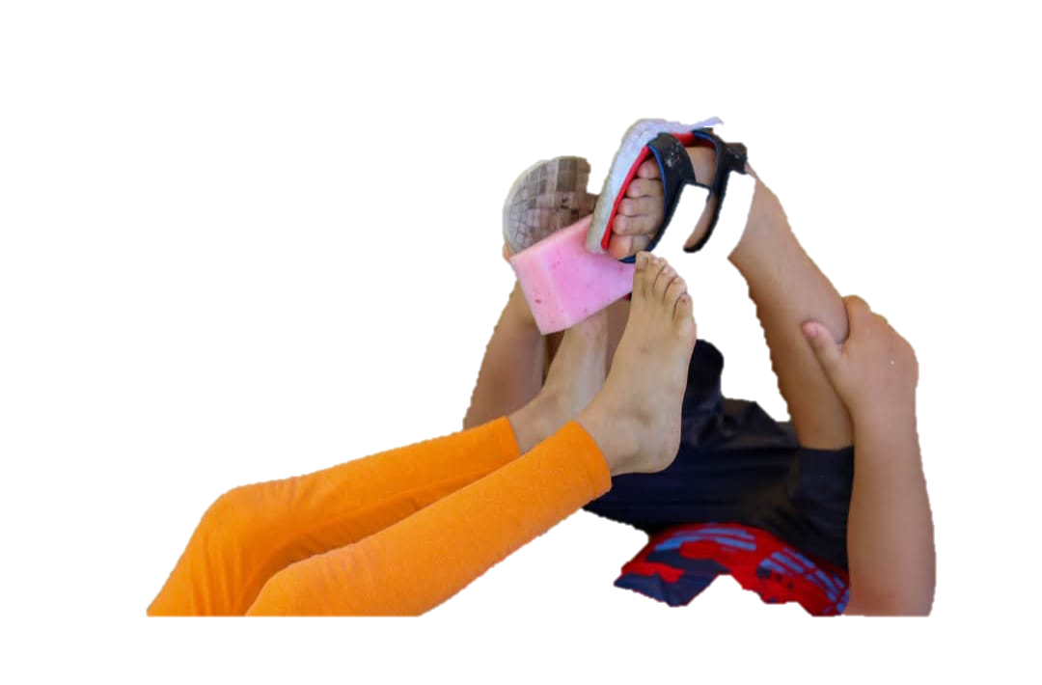

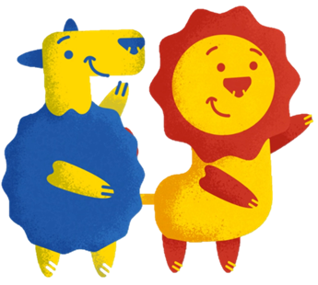
Estrategias para educar a los hijos con Inteligencia Emocional
1. Enseñar a identificar las emociones y ponerles nombre.
2. Elaborar un decálogo familiar.
3. Propiciar actividades juntos que promuevan la regulación emocional.

Slide 5
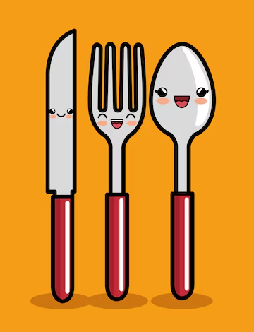
Para llevar a casa…

Slide 6
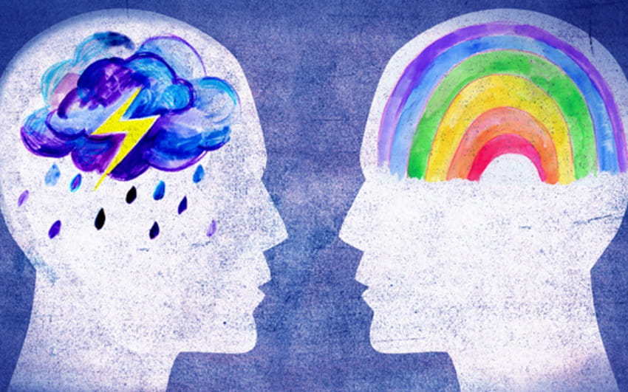
EMPATÍA
Romanos 12:15 : "Gozaos con los que se gozan, y llorad con los que lloran."

Slide 7
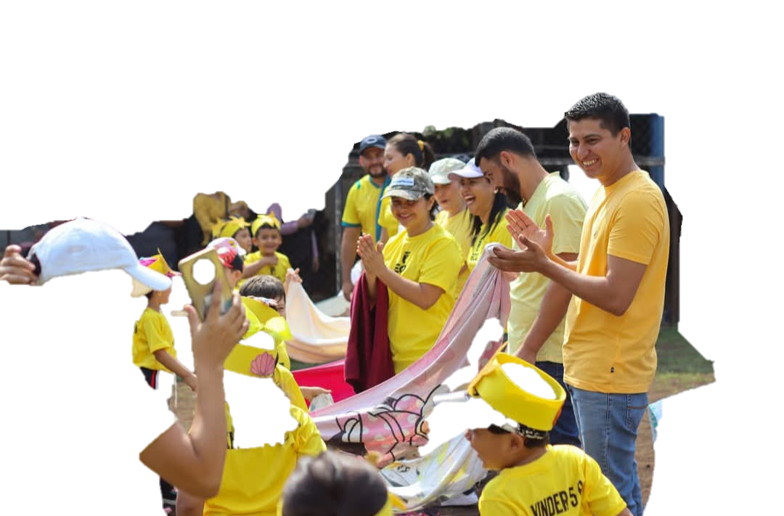

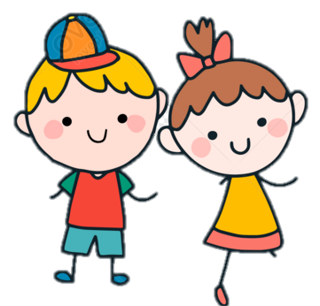
-Capacidad de comprensión -Repuesta emocional -Amor al prójimo
¿Por qué mostrar empatía?
Por que… "He aquí, herencia de Jehová son los hijos; cosa de estima el fruto del vientre." Salmos 127:3

Slide 8

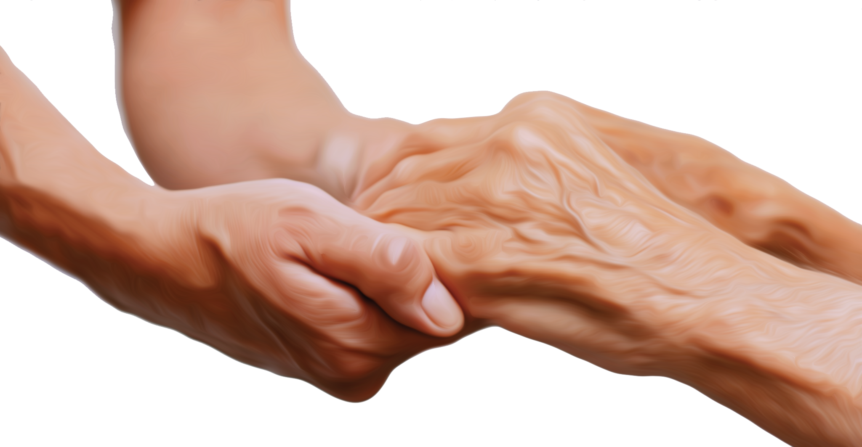
Pero, ¿Qué puedo hacer cuando no puedo sentir empatía?
-No esconda sus emociones a Dios, al contrario preséntelas a Él en oración.
¨…echando toda vuestra ansiedad sobre Él, porque Él tiene cuidado de vosotros¨1ra Pedro 5:7
-No oculte situaciones/emociones a su familia, incluyendo a sus hijos
¨…y de hacer bien y de la ayuda mutua no os olvidéis; porque de tales sacrificios se agrada Dios¨. Hebreos 13:16
-Busque ayuda
¨…en la multitud de consejeros hay seguridad¨
Proverbios 11:14

Slide 9
